Slide 1
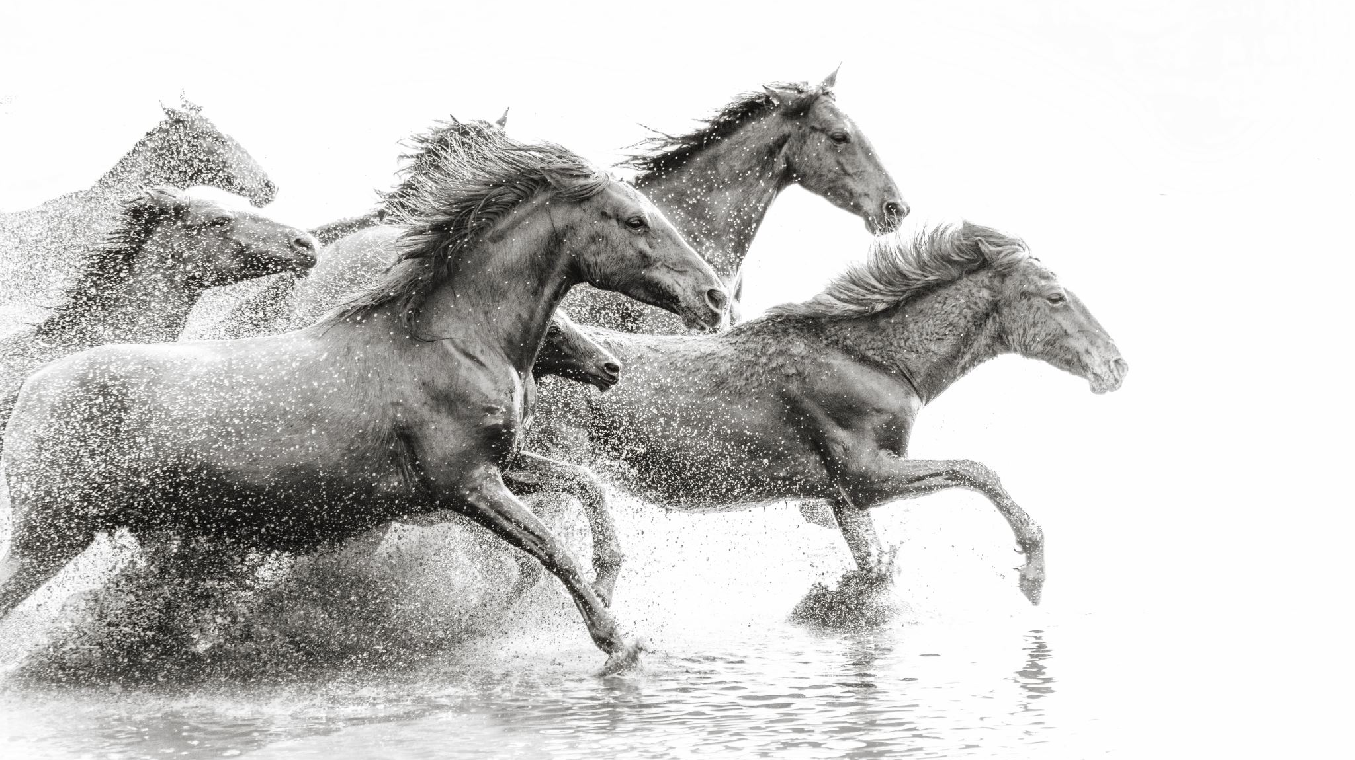
Western
ze hřbetu koně
Jan Jedlička DZ2

Slide 2
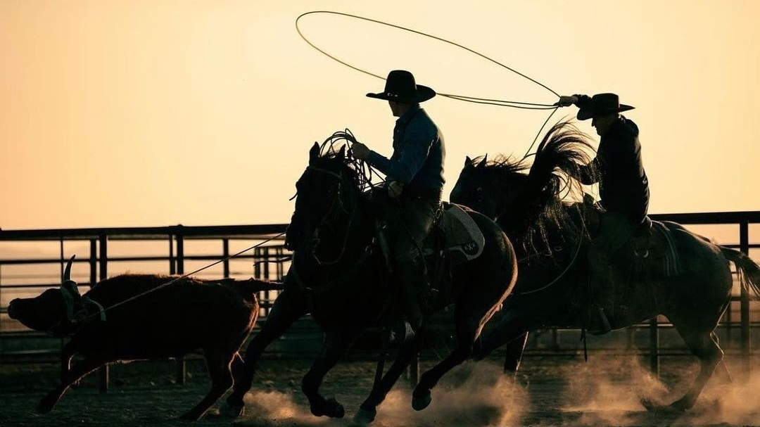
Vznik Westernového ježdění
18. století – koně jako dopravní prostředek
hlavní využití při práci s dobytkem na ranči
cow sense
jihozápad Spojených států a Mexiko
ideální kovbojský kůň – odolný a vytrvalý, pohodlné chody, dobrá klidná povaha, ovladatelný, inteligentní a samostatný, jistota v terénu, rychlý

Slide 3
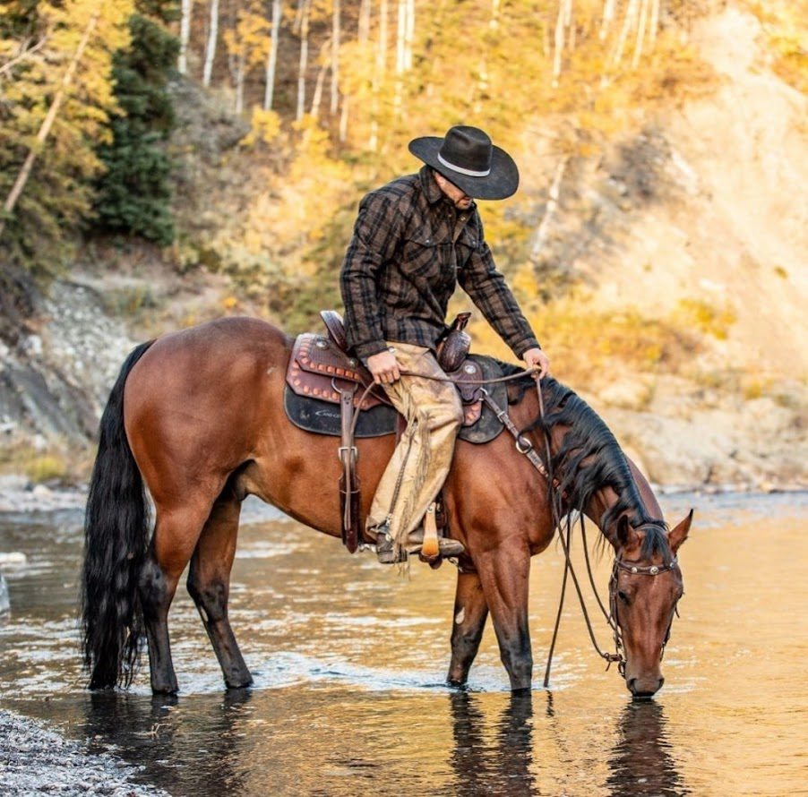
Výbava jezdce
westernový klobouk
košile/halenka (s dlouhým rukávem)
jeansy
chapsy/chinksy
westernové boty
westernové ostruhy

Slide 4
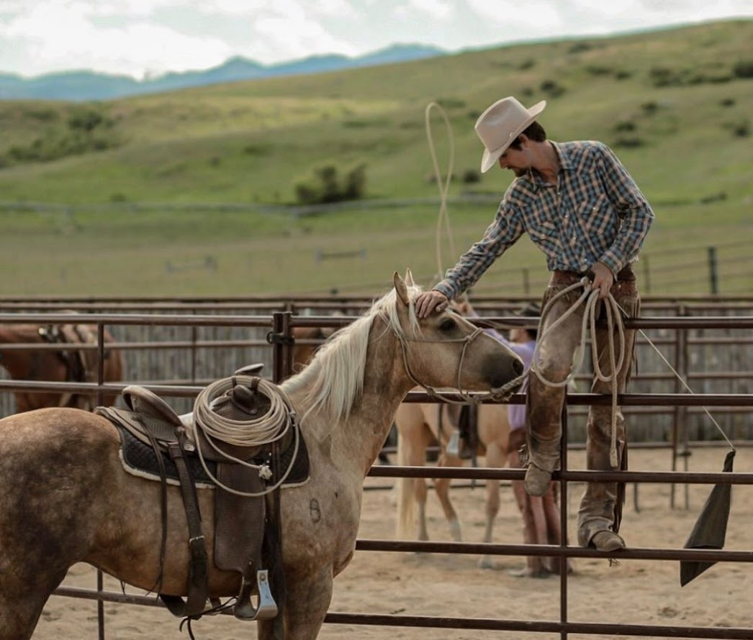
Výbava koně
uzda
podsedlová deka
westernové sedlo
bandáže/různé chrániče nohou

Slide 5

Disciplíny
Allround
Reining
Freestyle reining
Western pleasure
Trail
Western horsemanship
Showmanship at halter
Western riding
Superhorse
Rychlostní
Barrel race
Pole bending
Speed race
Stake race
Dobytkářské
Working cow horse
Cutting
Team penning
Ranch sorting
Lasařské
Team roping
Breakaway roping
Tie-down roping
Steer roping
Keyhole race

Slide 6
Allround disciplíny

Slide 7
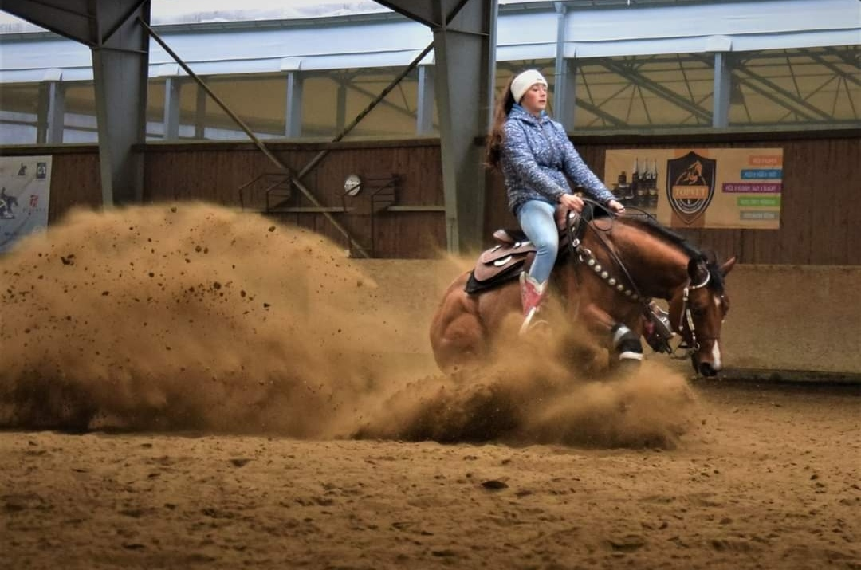
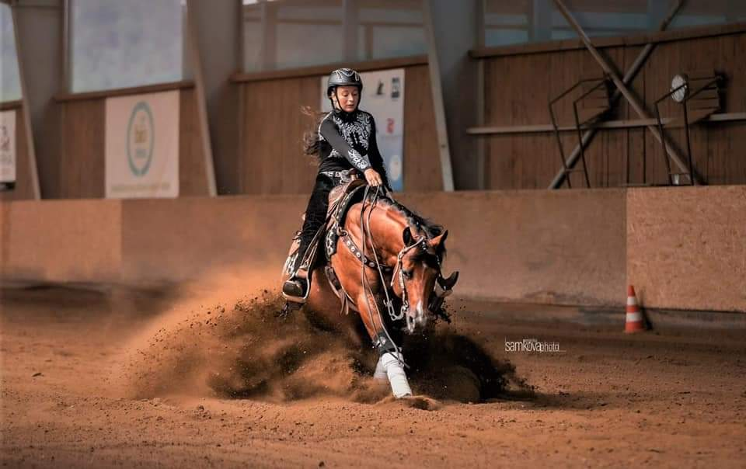
Reining

Slide 8
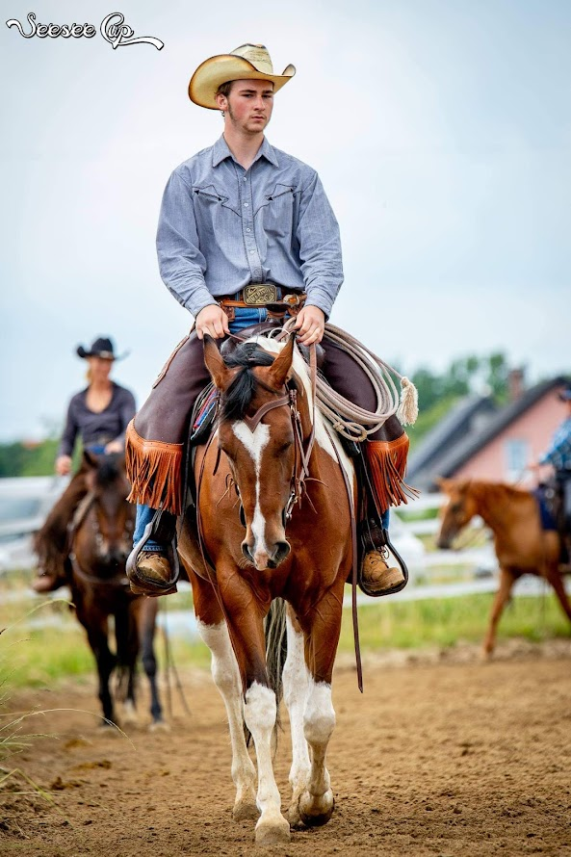
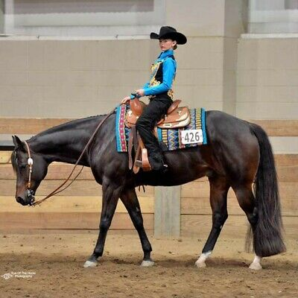
Western pleasure

Slide 9




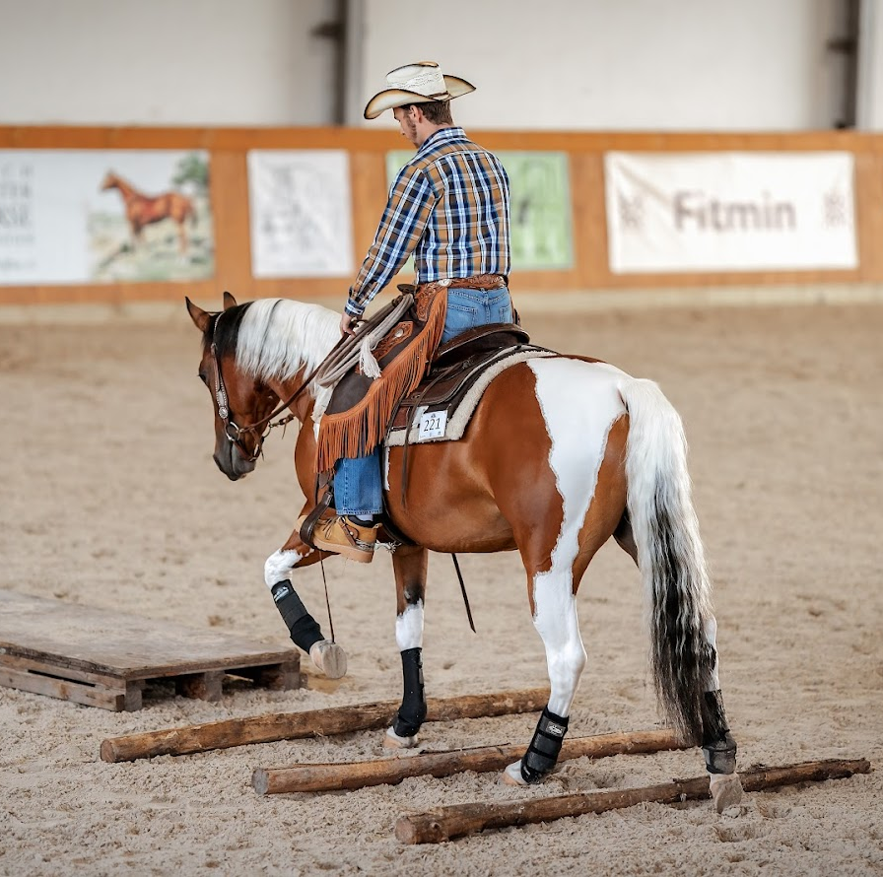
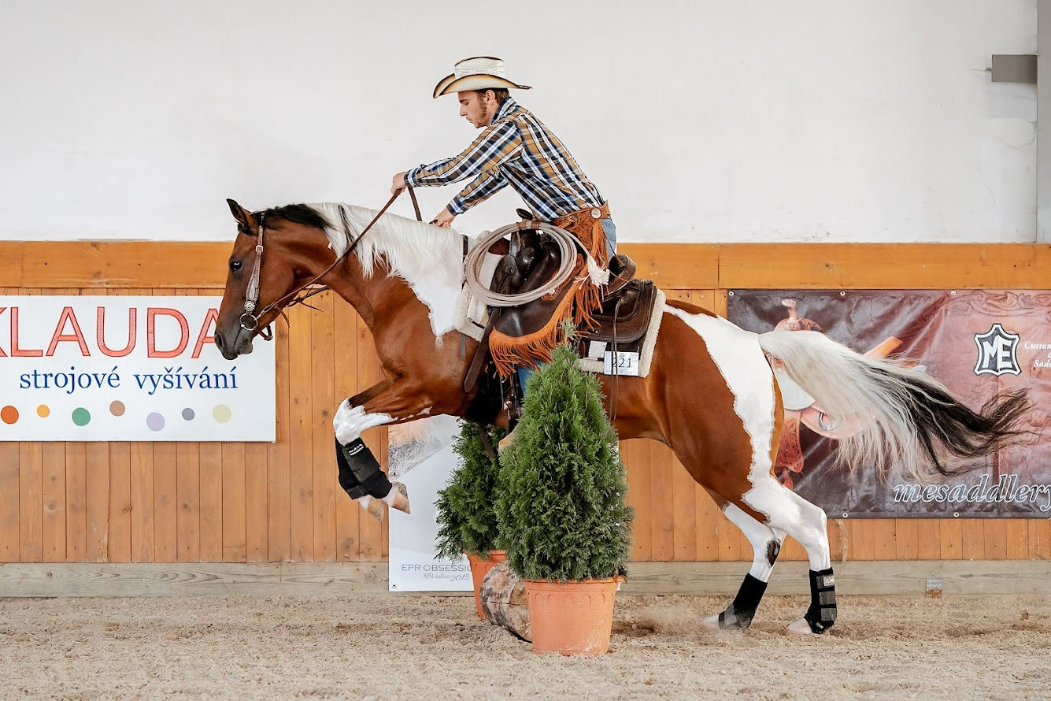
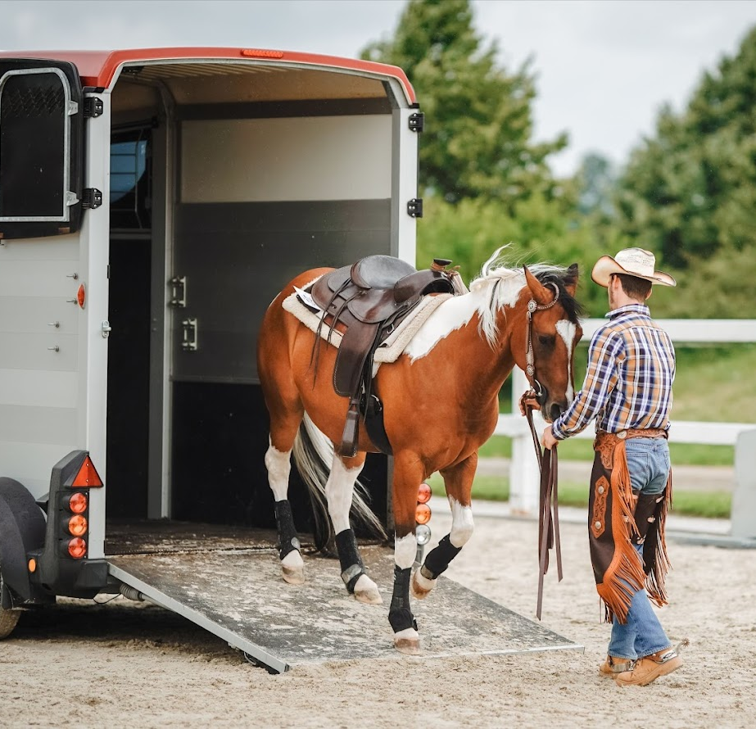
Trail

Slide 10
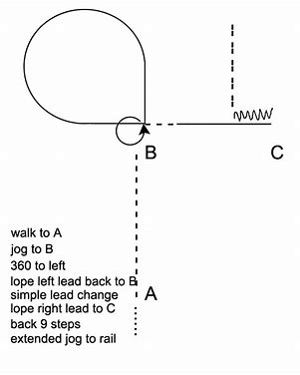
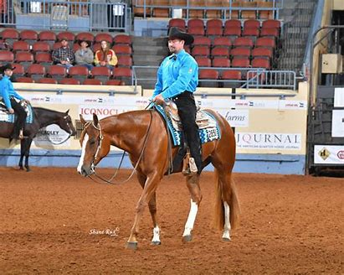
Western horsemanship

Slide 11
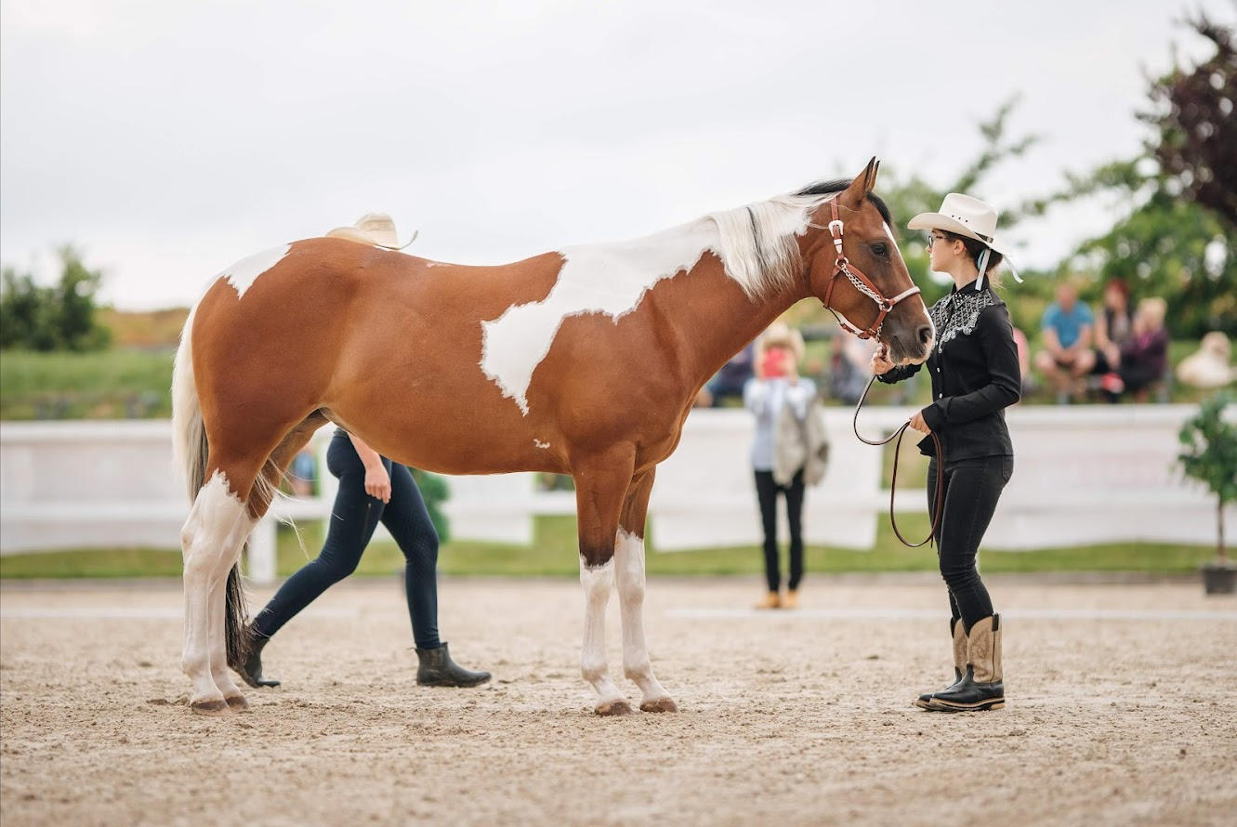
Showmanship at halter

Slide 12
Rychlostní disciplíny

Slide 13
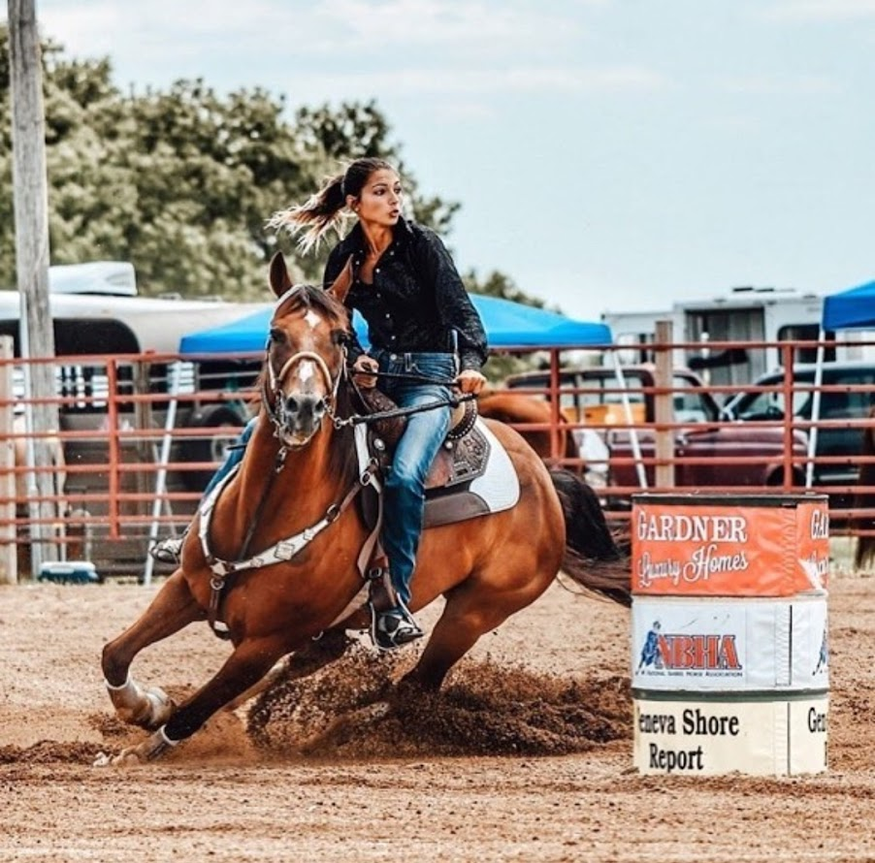
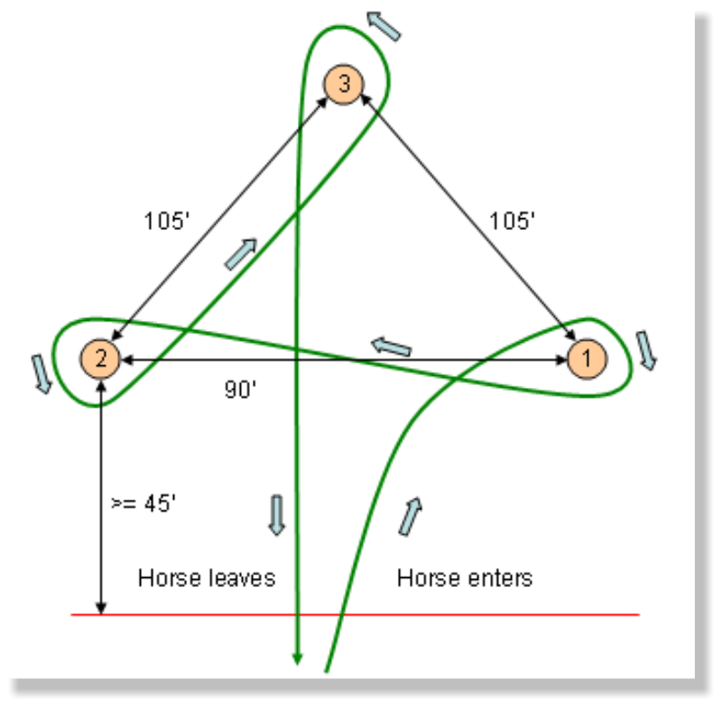
Barrel race

Slide 14
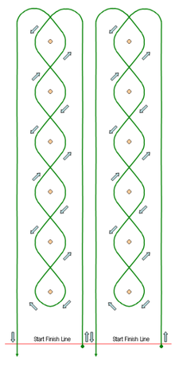
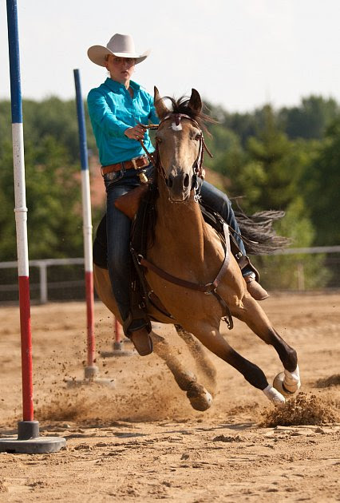
Pole bending

Slide 15
Dobytkářské disciplíny

Slide 16
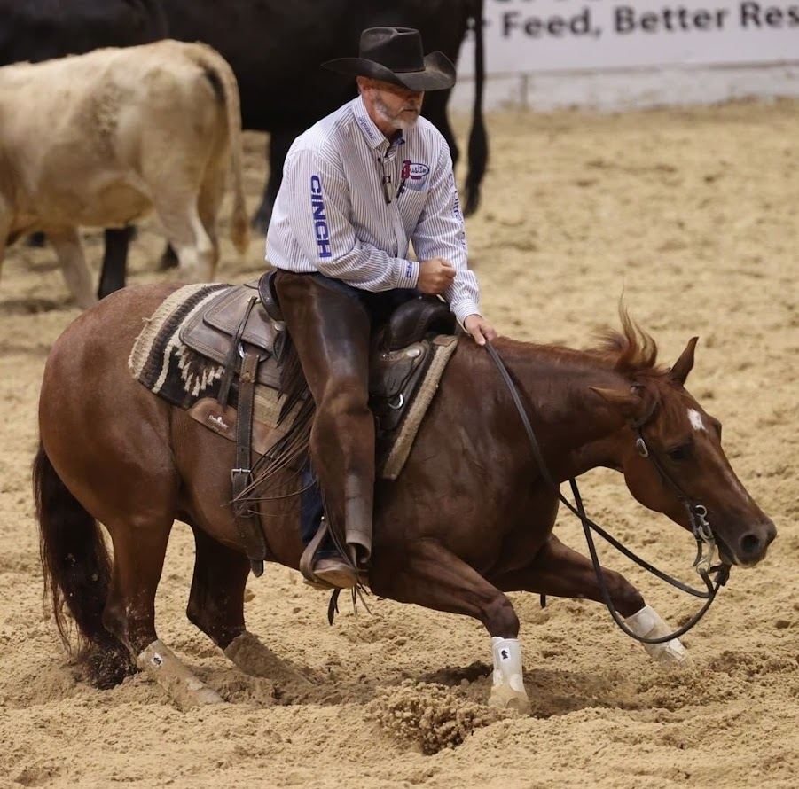
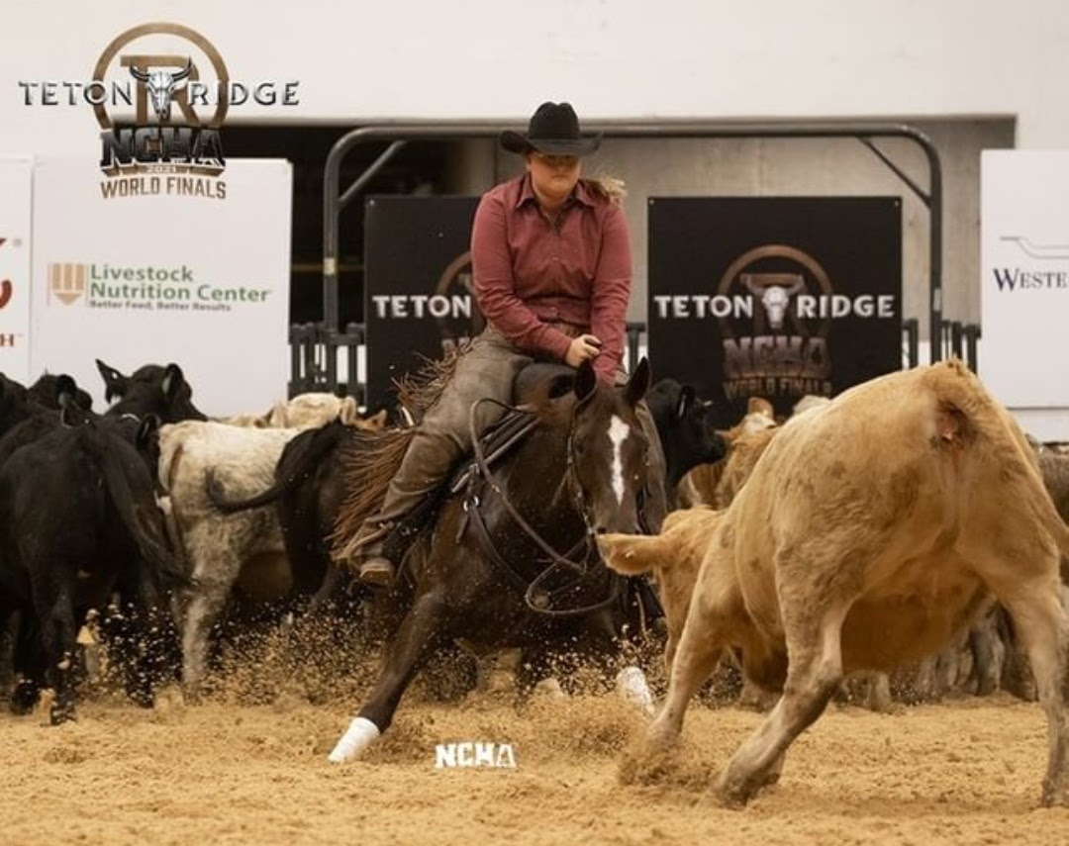
Cutting

Slide 17
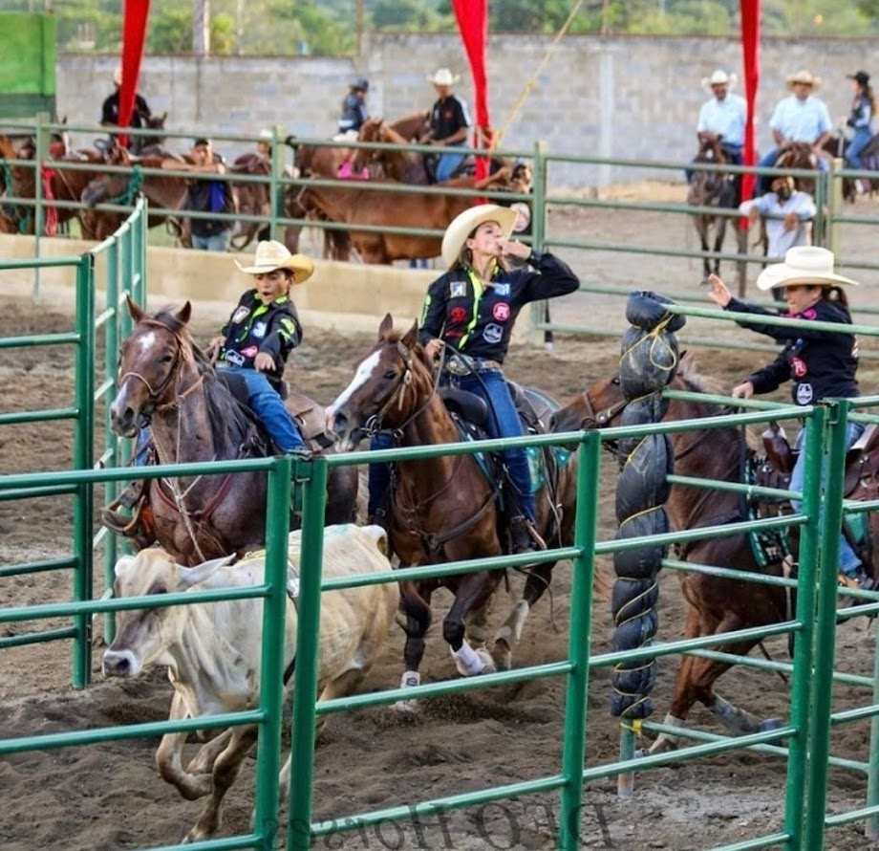
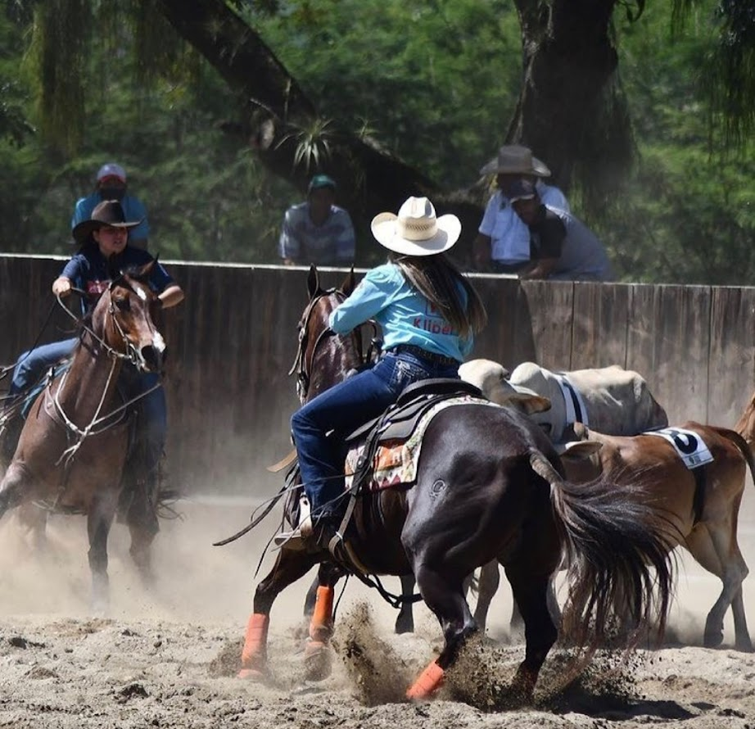
Team penning

Slide 18
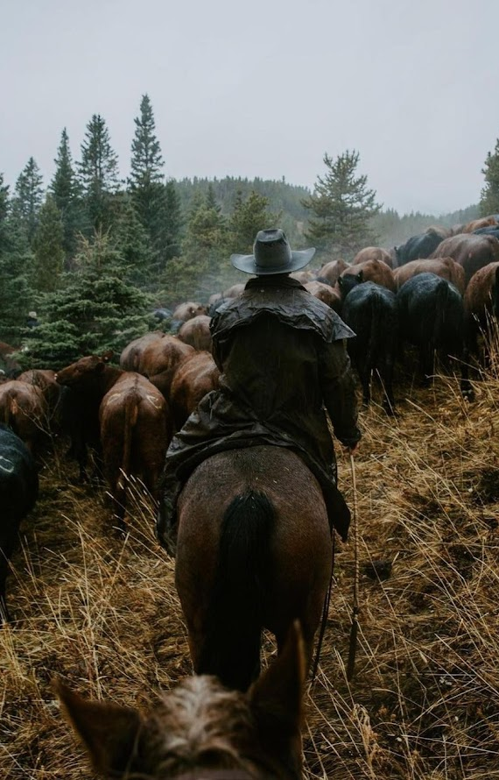
Ranch sorting

Slide 19
Lasařské disciplíny

Slide 20
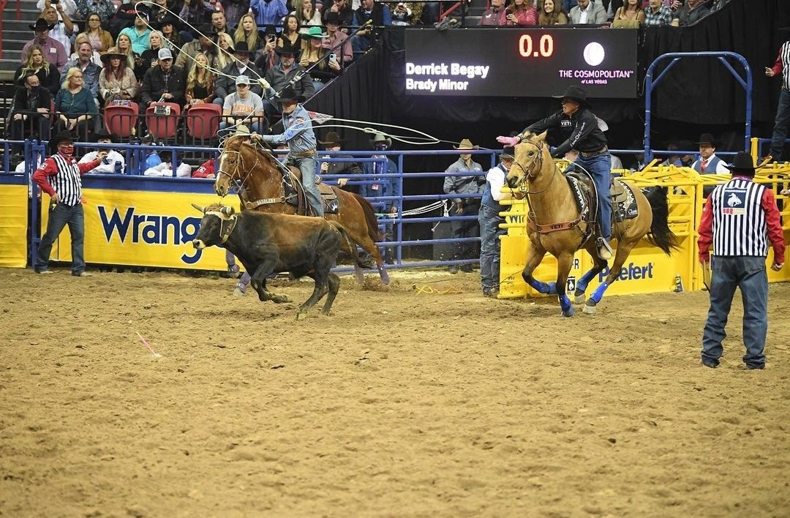
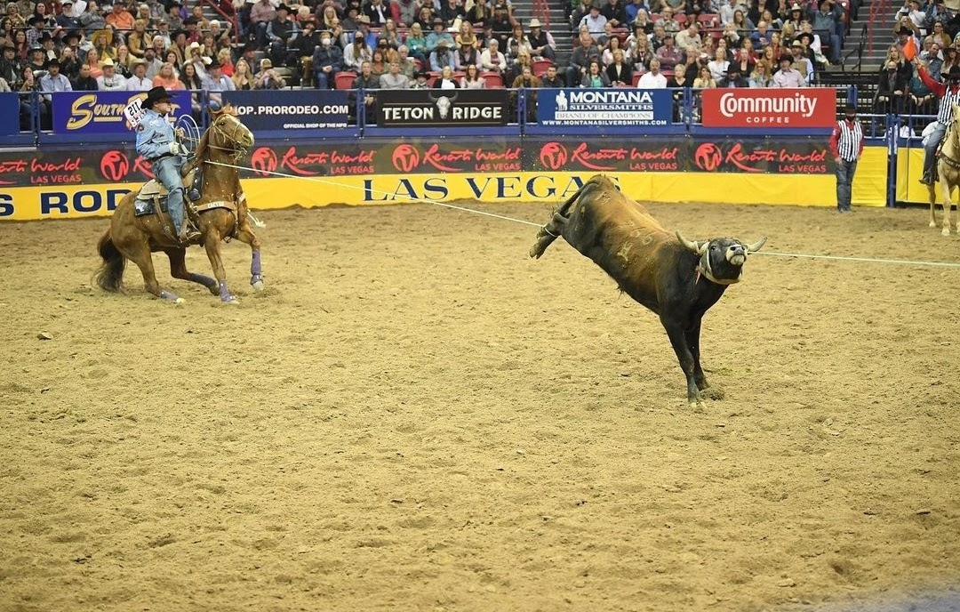
Team roping

Slide 21
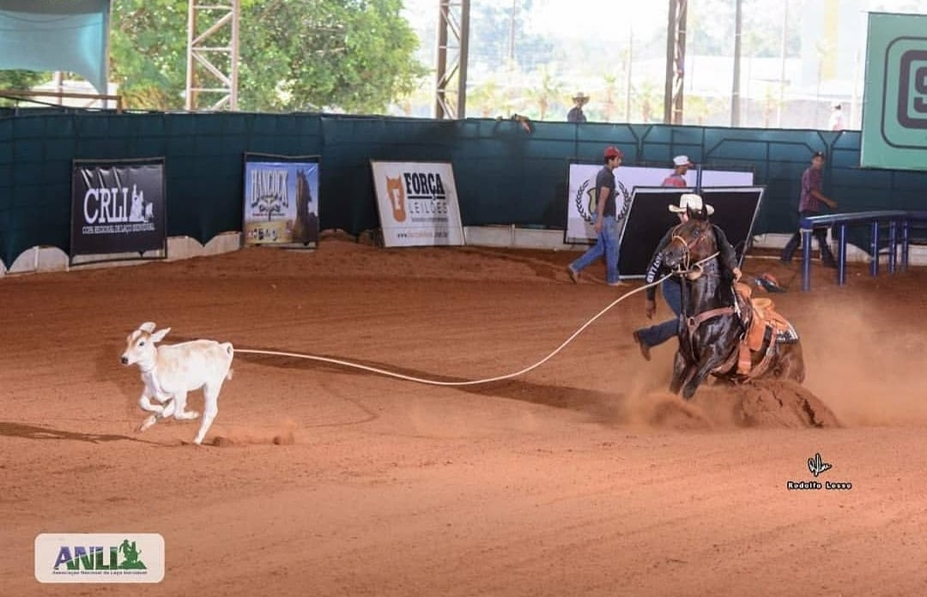
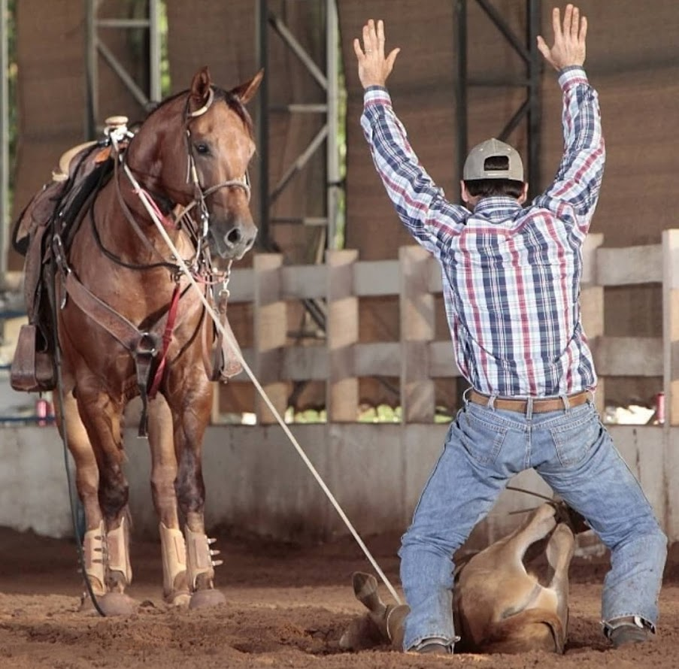
Tie-down roping

Slide 22
Plemena amerických koní
Quarter horse
Paint horse

Slide 23
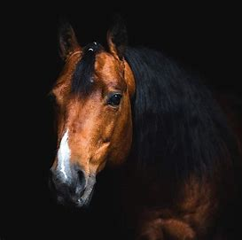
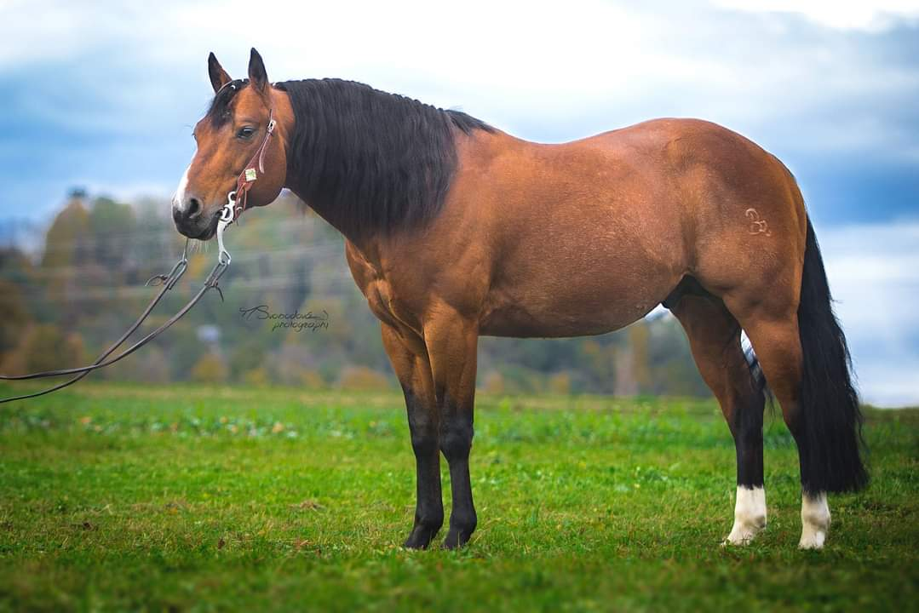
Quarter horse

Slide 24
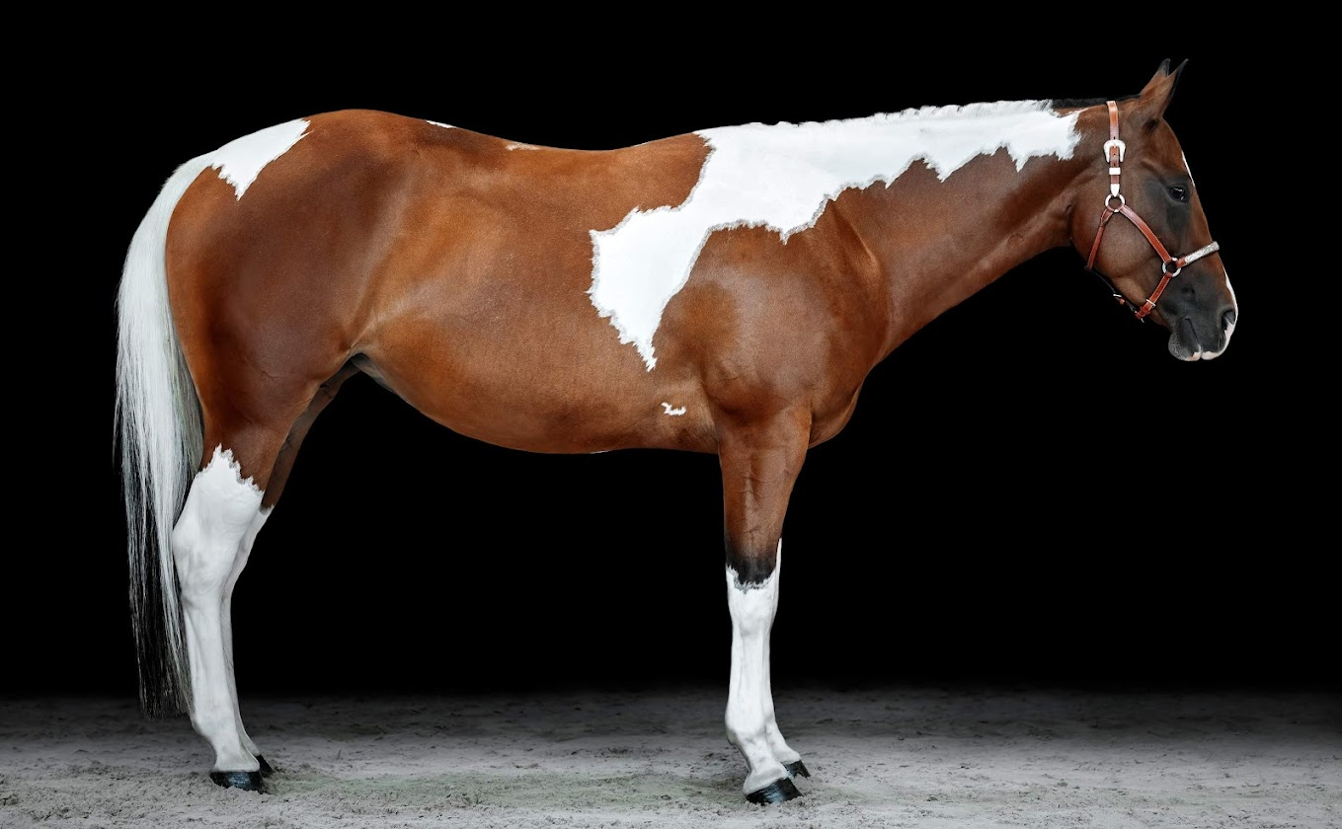
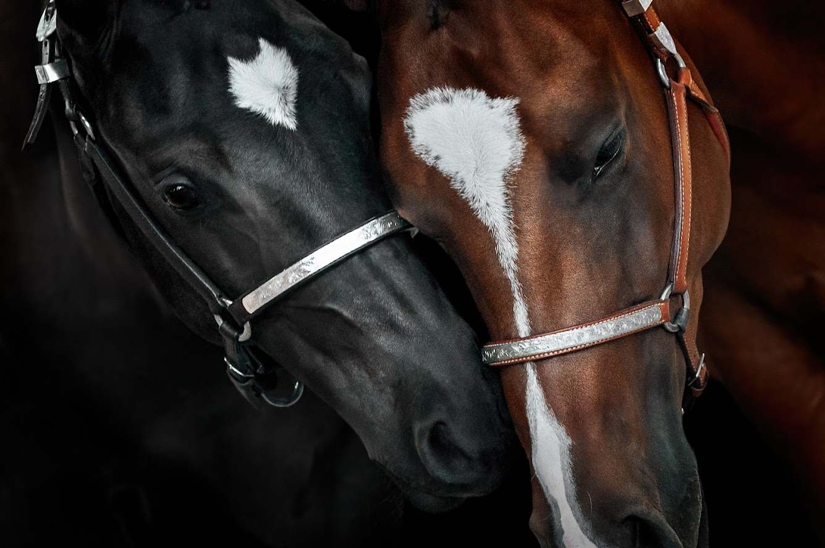
Paint horse

Slide 25
Zdroje
Historie | Ranč Mustang Veselíčko z. s. (rancmustangveselicko.cz)
Westernové ježdění – Wikipedie (wikipedia.org)
Westernové ježdění - úvod | EQUICHANNEL.cz
Horses is my life - Westernové ježdění (estranky.cz)
Kůň pro western (wz.cz)
Americký kovbojský kůň – nejstarší americké koňské plemeno (cavalluna.com)
Toto je stránka věnovaná koním - westernová plemena (estranky.cz)
Jezdíš,jezdím,jezdíme western - Plemena nejlepší pro westernové ježdění (estranky.cz)
Koně s krví kořeněnou prérijním prachem (radiodixie.cz)
Western, koně, rodeo - Westernové disciplíny (estranky.cz)
EDWARDS, Elwyn Hartley. Velká kniha o koních. Bratislava: Gemini spol.s.r.o
Instagram
Vlastní zdroje

Slide 26

Děkuji za pozornost

